Slide 1
№8-дәріс.
Тақырыбы: Бірінші және екінші текті меншіксіз интегралдар.
Меншіксіз интегралдар жинақтылығының Коши критерийі. Меншіксіз интегралдардың абсолютті және шартты жинақтылығы.

Slide 2




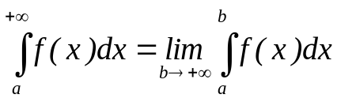






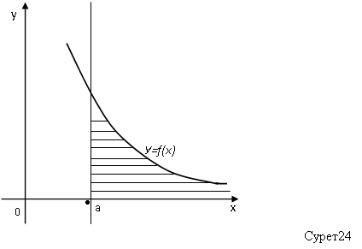
Шектері шексіз болып келген меншіксіз интегралдар.
функциясы аралығында үзіліссіз.
Анықтама 1. Осы функцияның -дан ке дейінгі меншіксіз интегралы деп мынадай шекті айтамыз:
Егер бұл шек табылатын болса (тұрақты санға тең болса), онда меншіксіз интеграл жинақты деп аталады; егер ол табылмаса, онда ол жинақсыз деп аталады. Егер
аралығында болса, онда бұл интеграл шектері: , ,
түзулері мен және функциясының графигі болатын шектелмеген фигураның ауданын өрнектейді. Жинақты интеграл үшін бұл аудан ақырлы, ал жинақсыз интеграл үшін – шексіз (Сурет 24).

Slide 3
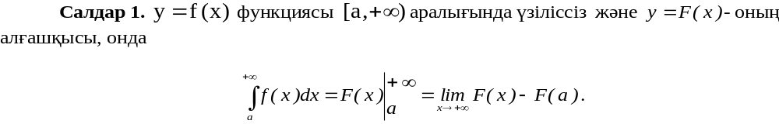
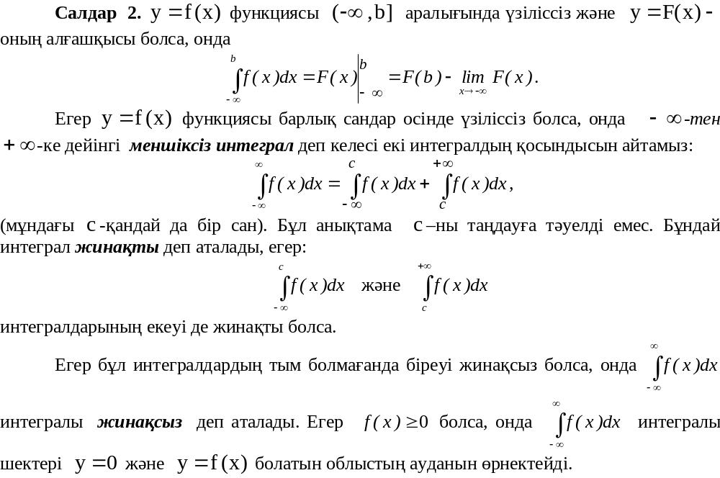

Slide 4
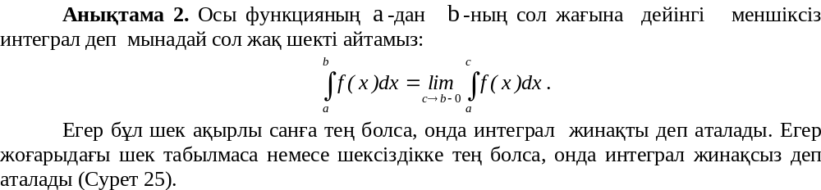
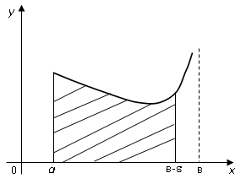
Шектелмеген функциялардың меншіксіз интегралдары.

Slide 5
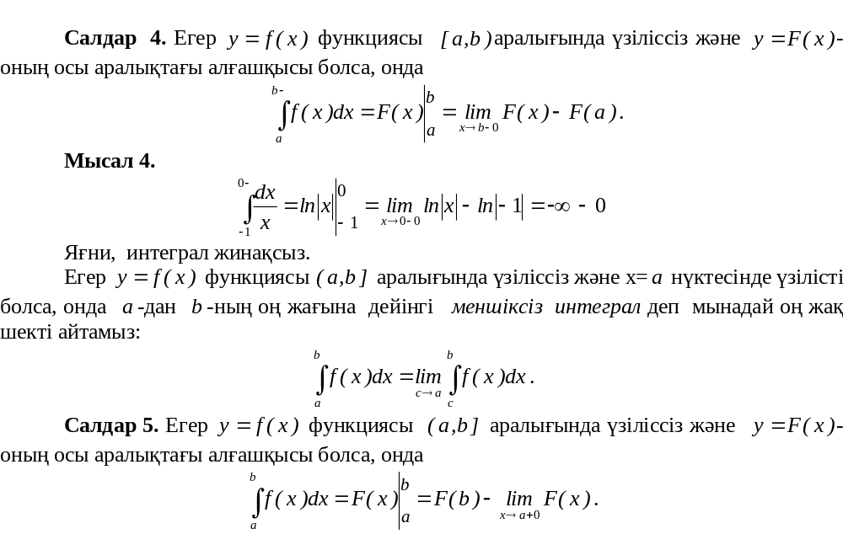

Slide 6
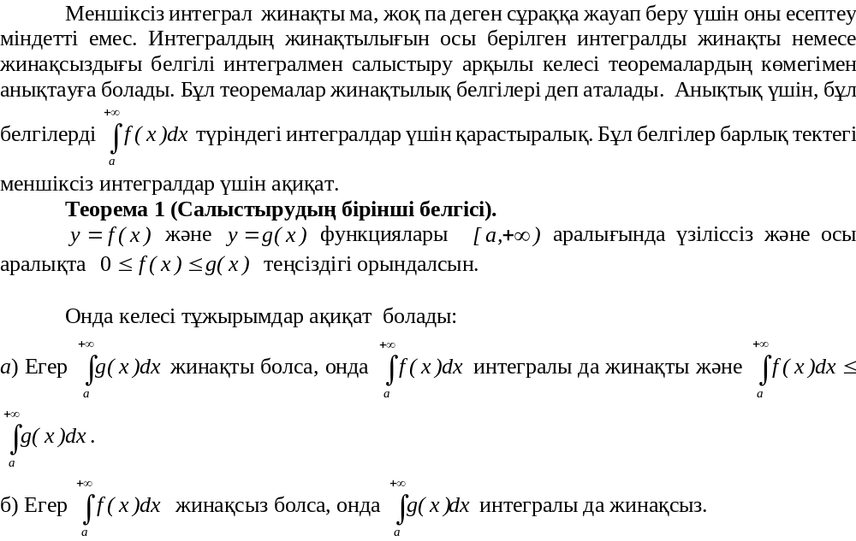
Меншіксіз интегралдардың жинақтылық белгілері.

Slide 7
